Slide 1
Prețul succesului
Autor: Găman Ștefan Eduard
Clasa a III-a D
Școala “Matei Basarab” din Pitești
Coordonator : Tufeanu Dana

Slide 2
Eu sunt Ștefan am 10 ani si invaț la Școala “Matei Basarab “din Pitești Mie îmi place fotbalul, ca sport, dar și să citesc. Cartea mea preferată este “Jurnalul unui puști”. În clasa pregătitoare ne-a întrebat doamna învățătoare ce vrem să devenim când o să fim mari. Eu am zis că vreau să fiu Messi (fotbalistul). Acum, dacă mă întrebați, lucrurile stau altfel!

Slide 3
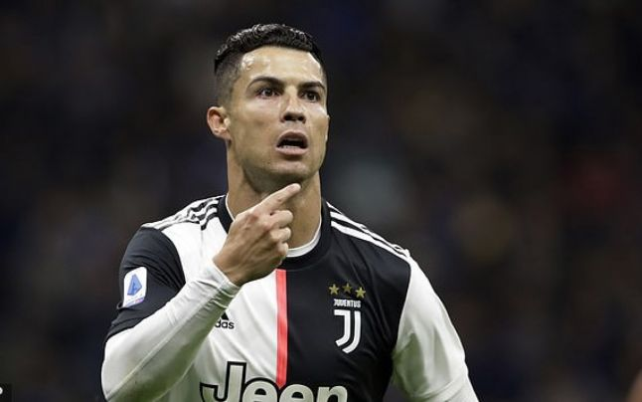
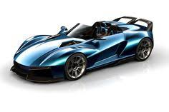
1. Cum a început aventura noastră?
Totul a debutat la ora de Educație Financiară, când am început să vorbim despre proiecte si Olimpiada Micilor Bancheri. După lungi discuții, am hotărât un titlu: ”Prețul Succesului”.
În realizarea acestui proiect am stat de vorbă si am adunat idei de la colegii mei, dar chiar și de la persoane care au atins succesul si ne-au împărtașit un pic din viața lor.
Scopul proiectului este să scoatem în evidență efortul depus pentru a avea succes, dar și valorile la care nu ești dispus să renunți. Să ne dăm seama, noi, elevi fiind, că “o carieră bună începe de mic”.

Slide 4
2. Ce este succesul
Primul gând ce mi-a trecut prin cap a fost: Ronaldo (sunt fotbalist, nu știu dacă v-am spus în prezentare), Gucci (toți cânta despre Gucci, deci cred că e important), Panamera (fiindcă e scumpă și frumoasă) și alte lucruri din acestea.
În drum spre casă am realizat multe lucruri, dar cel mai important a fost faptul că succesul înseamnă altceva pentru fiecare om.
Mi-am dat seama că succesul pentru mine nu înseamnă bani neaparat și înseamnă să ai un viitor în față. În viață ai un șir de obiective. Dacă le îndeplinești pe toate sau măcar pe unul din ele înseamnă că ai succes. Ești fericit, dar, dupa ce-ai realizat unul, nu te oprești ci mergi mai departe.
?
?
?
?
SUCCÉS, succese, s. n. Rezultat favorabil, pozitiv (al unei acțiuni); reușită, izbândă.

Slide 5
3. Prețul succesului
Indiferent ce înseamnă pentru fiecare succesul, toți trebuie să plătim un preț. Întrebarea este dacă suntem dispuși să plătim acest preț. Pentru a plăti prețul trebuie să fii o persoană determinată. Din acest motiv nu-l pot plăti toți. Dar cred că fiecare din noi are lucruri la care nu e dispus sa renunțe .
Eu … aș renunța la gadgeturi și la toate lucrurile care mă fac să pierd timpul, dar nu aș renunța niciodata la familie, la sora mea care mă aleargă prin casă, la mama care mă mai stresează din când în când și care cântă cam afon și la tata care mă întreabă zilnic “Cât ai citi azi ?”.☺☺☺
Cu cât mai mare obiectivul cu atât mai mare prețul

Slide 6
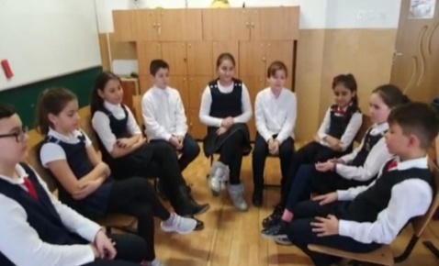
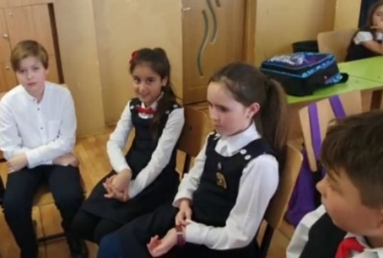
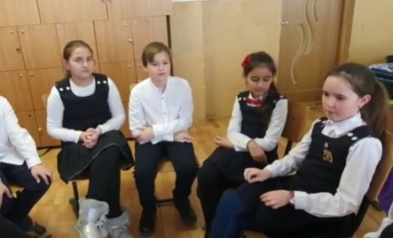
4. Masa rotundă a ideilor
Am avut o discuție cu colegii mei, fiindcă voiam să aflu care e părerea lor despre success. Pentru aceasta am creat un set cu întrebări:
Ce înseamnă succesul pentru tine?
Dă-mi un exemplu de persoană care după părerea ta are succes.
Ai nevoie de bani pentru a avea success?
Ce pret ai plăti pentru a avea success? (ex:Timpul liber, uitatul la televizor, ieșitul în oraș)
La ce nu ai renunța pentru a avea succes?

Slide 7
Concluzia interviului este:
Cel mai ușor este să transformi pasiunea în succes. Cei mai cunoscuți oameni de succes, la vârsta noastră sunt sportivii (Ianis Hagi, Simona Halep) și artiștii (Antonia Velea, Alex Velea). Probabil cei mai apropiați de hobby-urile noastre: fotbal, tenis, dans, muzică .
Majoritatea colegilor au zis că ar renunța la timpul petrecut pe telefon și televizor pentru a atinge succesul.
Toți colegii mei au spus că nu vor renunța la familie, cea ce e fenomenal fiindcă toți sunt inimoși.
Concluzia interviului m-a bucurat și mă face să cred în generația noastră!
link masa rotunda: https://photos.app.goo.gl/7PBGzisVHDbbedVe6

Slide 8
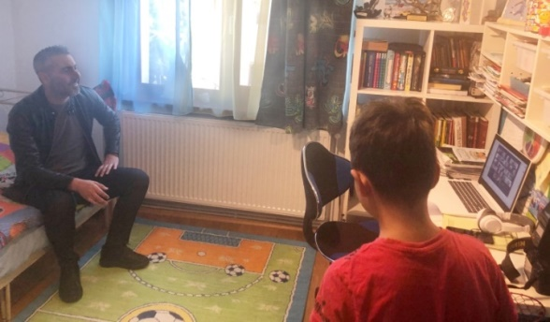
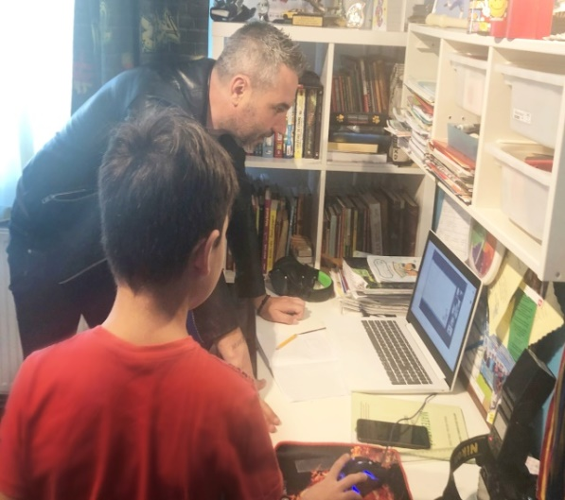
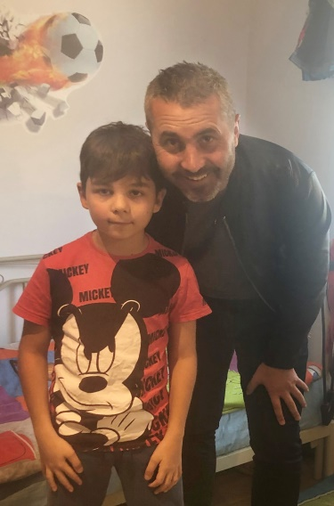
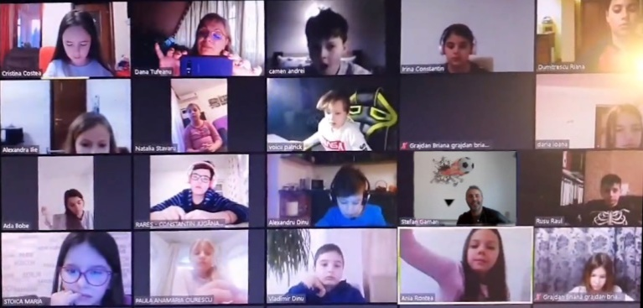
3.Experienta succesului
5.Experiența succesului
Am vrut să le dau colegilor mei o oportunitate de a-si compara ideile cu ale unui om de succes.
Eu, fiind fotbalist, am avut ocazia de a mă întâlni cu oameni de succes din domeniu aceasta. Unul dintre aceștia este Adrian Neaga. El este un om care a atins succesul. I-am formulat aceleași întrebari pe care le-am formulat și colegilor, iar acesta mi-a răspuns la ele.

Slide 9
Concluzia interviului cu domnul Neaga a fost:
În viață trebuie să-ți urmezi visel, dar trebuie să muncești mult fiindcă succesul nu vine ușor. A greșit de multe ori în viață, dar tocmai de acea a reușit.
Ori de cate ori a obosit și s-a gândit să se oprească, a închis ochii și a văzut vestiarul cu tricoul lui în el apoi și-a deschis ochii și a mers mai departe.
În momentele cele mai grele, atunci când ești în altă țară, e important să-i ai pe cei dragi lângă tine. Dacă nu se poate, să nu-ți pierzi speranța că te vei întoarce acasă cu bine .
Am mai aflat de la domnul Neaga că performanța cere disciplină, o copilarie petrecută între terenurile de antrenamente și ale turneelor și nu în ultimul rând suportul părinților.

Slide 10
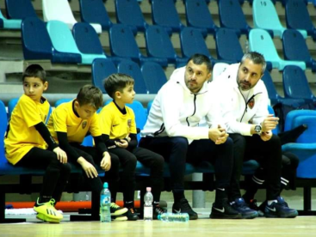
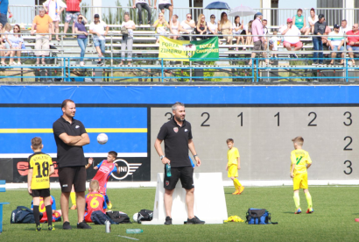
6. Succesul naște succes
Odată ce ai atins succesul într-un domeniu, te gândești deja la moștenirea ce le-o poți lăsa celor din jurul tău. Experiența acumulată de tine poate fi folosită de către ceilalți.
Moștenirea este un cadou care nu este văzut de tine, ci doar de moștenitorii și pe cei pe care i-ai ajutat. La acest cadou nu vrei să primești ceva înapoi, ci doar să vezi cum se bucură alții de el. Succesul nu înseamnă o carieră neapărat, ci poate însemna zâmbetul altui om, văzând cadoul de la tine sau chiar văzându-te pe tine.
Anumiți oameni folosesc succesul pe care îl au pentru a-l da mai departe. De exemplu: antrenori , părinți și profesori. Toți aceștia transmit mai departe talentul lor către copii.
L-am întrebat pe domnul Neaga despre experiența lui ca antrenor de copii.
Când era jucător, Adrian Neaga încerca să-și întreacă limitele sale personale în fiecare zi, iar prioritatea lui era jocul lui și echipa.
Acum, ca antrenor de copii , se gândește la performanțele copiilor și la motivarea lor. El se confruntă cu provocări la care nu se aștepta când era jucator: de la încurajarea copiilor când sunt demoralizați, pentru că au impresia ca alții sunt mai buni ca ei, pâna la gestionarea conflictelor cu părintii.

Slide 11
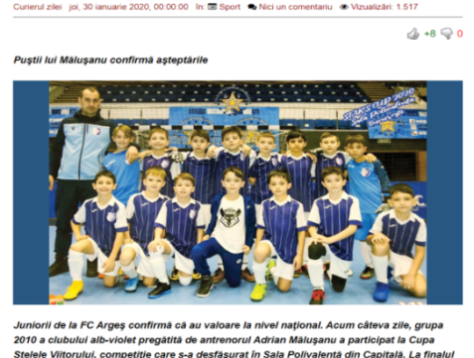
`
7. Părerea mea
Oameni de succes au muncit ca să-l atingă, dar, poate, unii au încercat mai multe domenii și au văzut care li se potrivește cel mai mult. Alții au avut modele de succes în familie. Asta nu înseamnă că dacă n-ai pe cineva de succces în familie tu nu ai șanse. Din contră, trebuie sa te motivezi ca să fii primul mereu.
,,Oricine poate fi orice”( Zootropolis - filmul meu preferat) este un citat care se potrivește, fiindcă dacă iți urmezi visul chiar poți deveni ce vrei. Nicio problemă nu te poate opri să devii ce îți dorești.
Oamenii de succes ajută copiii să atingă și ei succesul, ca la rândul lor, când vor fi mari să ajute alți copii și tot așa.
Eu sunt jucător de fotbal la clubul F.C Argeș Junior.
Visez să ajung un mare portar.
Ce fac pentru asta? Mă antrenez de 5 ori pe săptămână cu colegii mei. Mergem în turnee (avem deja 10 câstigate)
Cum am timp? Renunț la uitatul la televizor și la telefon.
La ce nu renunț? Nu renunț la familie și la școală.
Iar EDUCAȚIA FINANCIARĂ m-a învățat că TOTUL ARE UN PREȚ.

